Slide 1
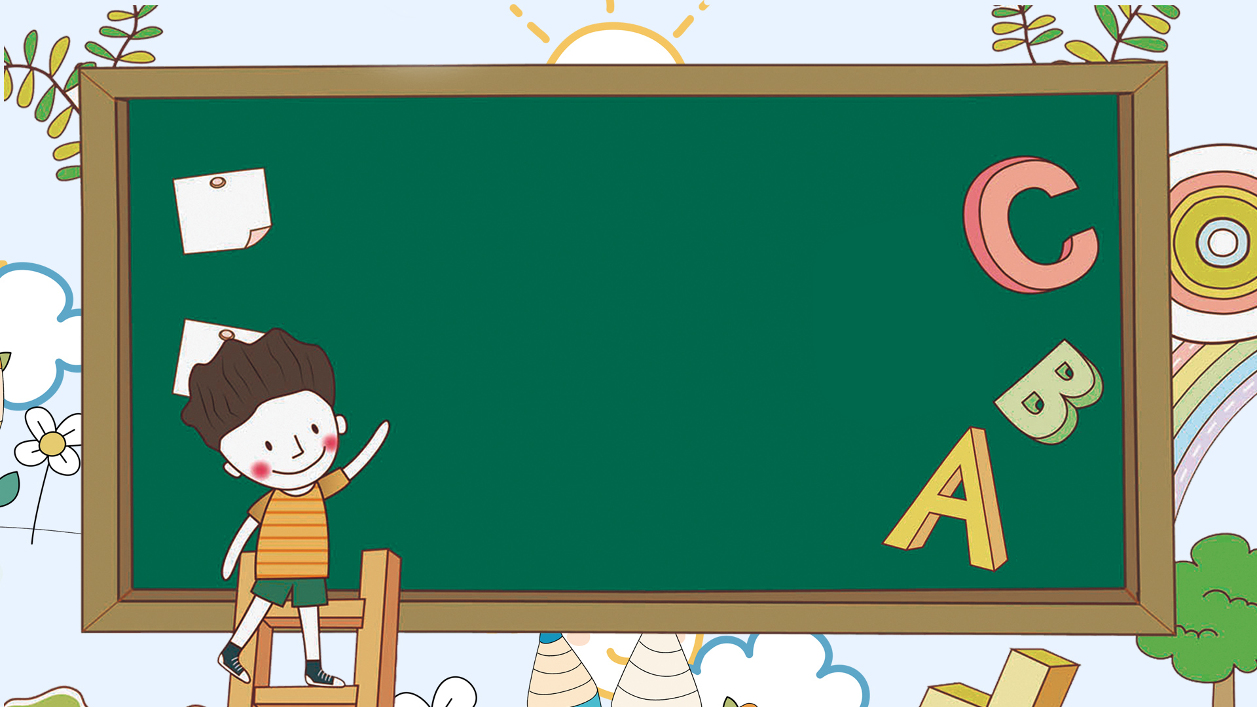
Thứ ba ngày 28 tháng 9 năm 2021
TOÁN:

Slide 2
Bài 5:
Ôn tập phép cộng, phép trừ ( không nhớ ) trong phạm vi 100 ( Tiết 2)

Slide 3
I. YÊU CẦU CẦN ĐẠT:
*.Kiến thức, kĩ năng:
- HS thực hiện được phép cộng, phép trừ và so sánh được các số có hai chữ số
- Viết đúng cách đặt tính
- Giải và trình bày được bài giải của bài toán có lời văn.
*. Yêu cầu cần đạt về năng lực:
+ Năng lực tư duy và lập luận toán học: HS thực hiện các thao tác tư duy để hoàn thành phần khởi động và phần luyện tập.
+ Năng lực mô hình hóa toán học: Sử dụng mô hình để hoàn thành yêu cầu của bài tập.
+ Năng lực giải quyết vấn đề toán học: Thông qua quan sát, tư duy giúp hs hiểu và trình bày được các bài toán trong bài học.
* Yêu cầu cần đạt về phẩm chất:
- Thông qua việc giải quyết các bài tập giúp hình thành ở học sinh các phẩm chất chăm chỉ, trung thực và trách nhiệm.

Slide 4
II. PHƯƠNG TIỆN DẠY HỌC:
- GV: Máy tính, giáo án powerpoint, SGK.
- HS: SGK, Vở ô li, đồ dùng học tập.
III. CÁC HOẠT ĐỘNG DẠY HỌC:

Slide 5

KHỞI ĐỘNG

Slide 6
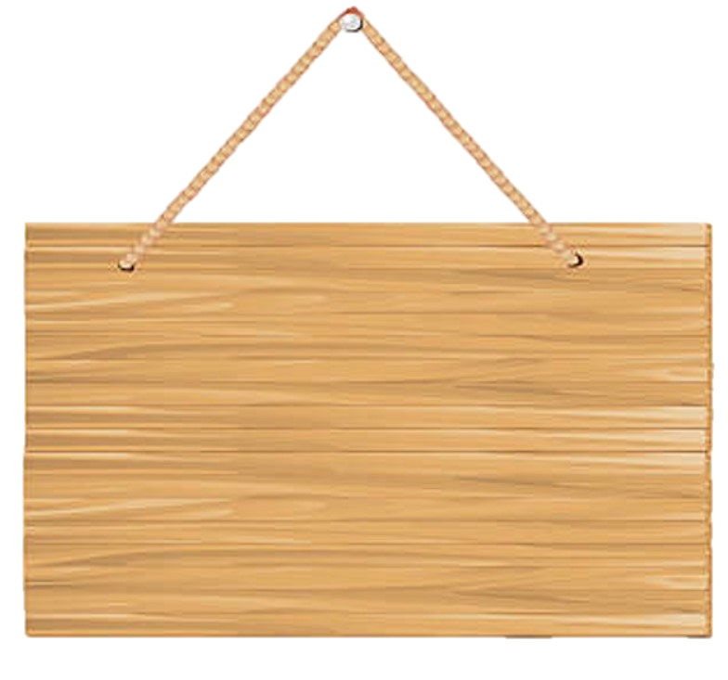

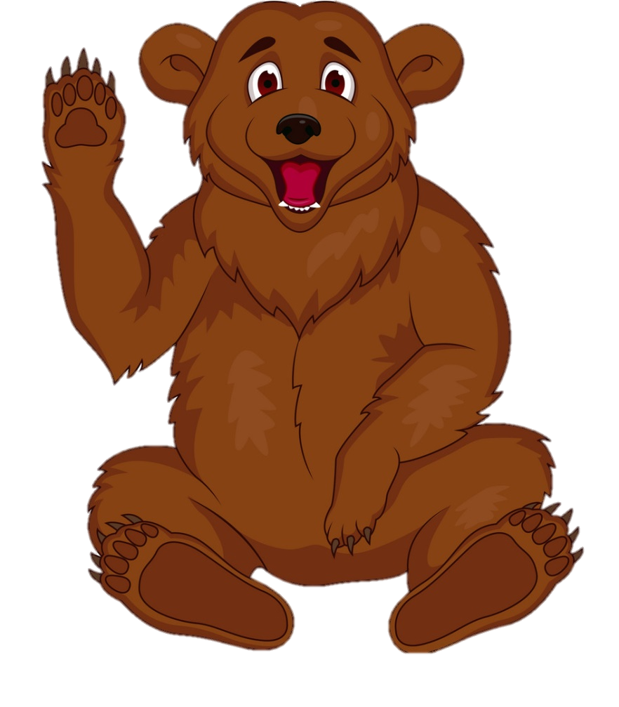





TRÒ CHƠI:
AI NHANH HƠN

Slide 7













CHÚC MỪNG
CHÚC MỪNG
CHÚC MỪNG
CHÚC MỪNG

Slide 8



36 + 2 = 38
36+ 2=

Slide 9
44+ 5 = 49
44 + 5 =?

Slide 10
27 + 1 = 28
27 + 1 = ?

Slide 11
45 + 4 = 49
45 + 4 =?

Slide 12
56 + 2 = 58
56 + 2 =?

Slide 13


13 + 6 = 19
13 + 6 = ?

Slide 14


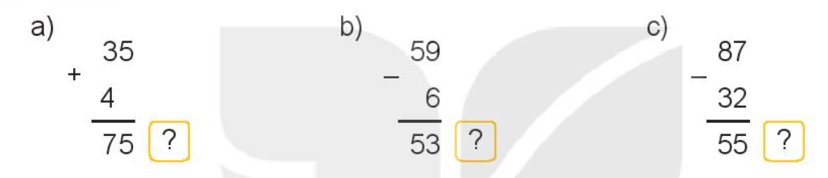
S
Đ
Đ

Slide 15
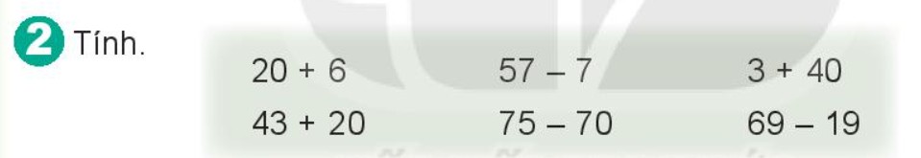
20 + 6 = 26
43 + 20 = 63
57 - 7 = 50
75 - 70 = 5
3 + 40 = 43
69 - 19 = 50

Slide 16
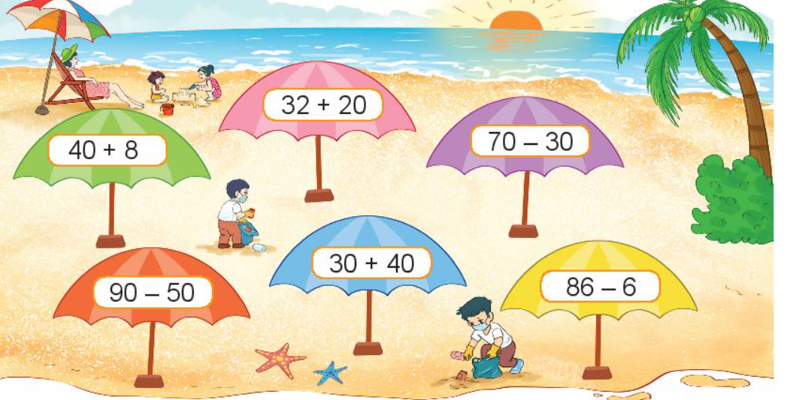
3. Những phép tính nào dưới đây có kết quả bé hơn 50? Những phép tính nào dưới đây có kết quả lớn hơn 50?
> 50
< 50
< 50
> 50
< 50
> 50

Slide 17
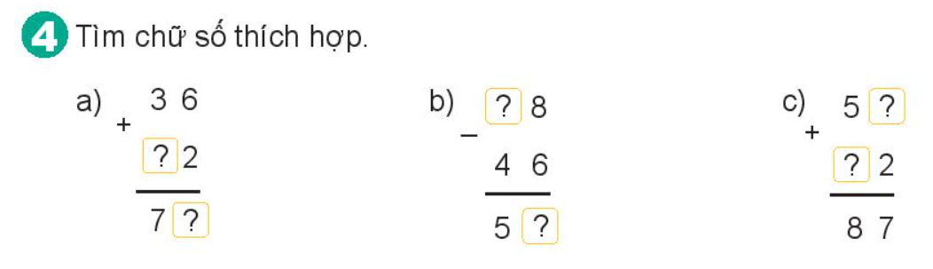
9
5
4
3
8
2

Slide 18
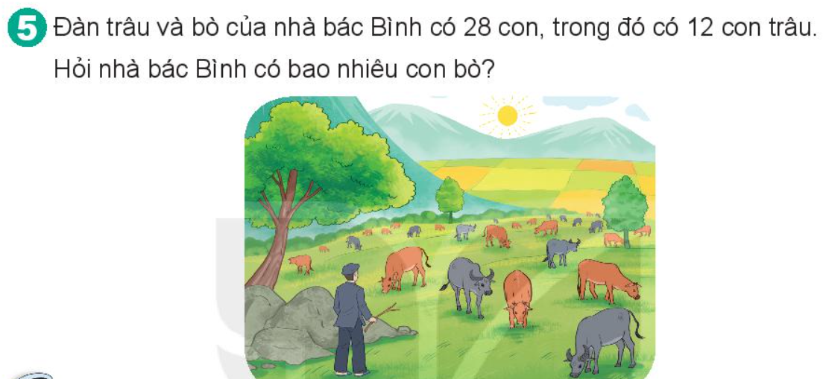

Slide 19
Tóm tắt:
Trâu, bò: 28 con
Trâu : 12 con
Bò : … con?
Bài giải
Đáp số: 16 con
Nhà bác Bình có số con bò là:
28 - 12 = 16 (con)

Slide 20

CỦNG CỐ - DẶN DÒ

